Slide 1


Slide 2


Slide 3

INTRODUÇÃO

Slide 4

“Então, sereis atribulados, e vos matarão. Sereis odiados de todas as nações, por causa do Meu nome.”
Mateus 24:9

Slide 5
O inimigo

Slide 6
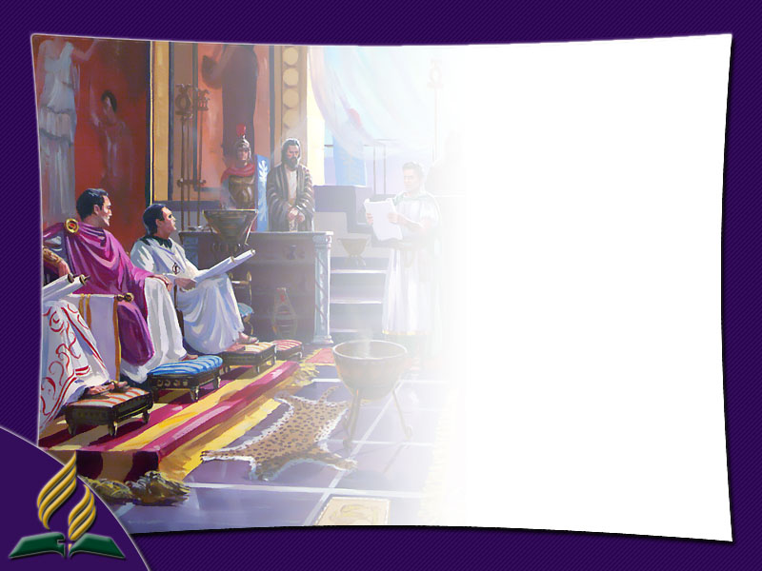
“Em homenagem à extinção da superstição cristã.”

Slide 7
“Mas, naqueles dias, após a referida tribulação, o sol escurecerá, a lua não dará a sua claridade, as estrelas cairão do firmamento, e os poderes dos céus serão abalados.”
Marcos 13:24, 25

Slide 8
“Então, sereis atribulados, e vos matarão. Sereis odiados de todas as nações, por causa do Meu nome.”
Mateus 24:9

Slide 9
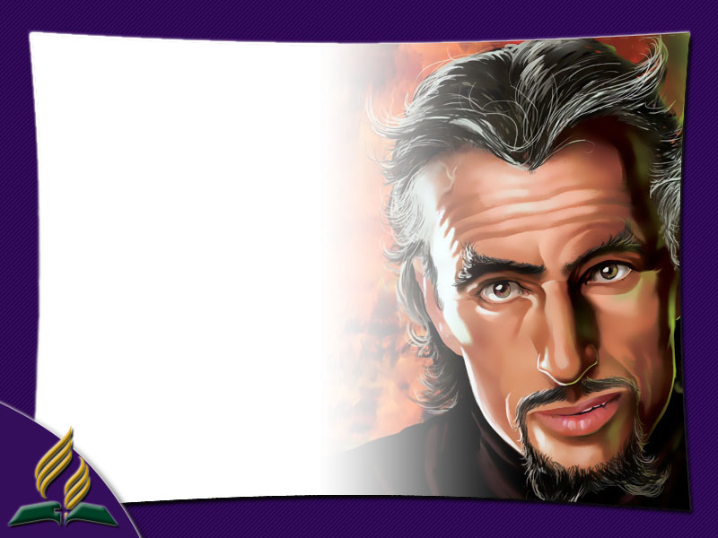
Esse inimigo é identificado na Bíblia com os nomes de Diabo e de Satanás.

Slide 10
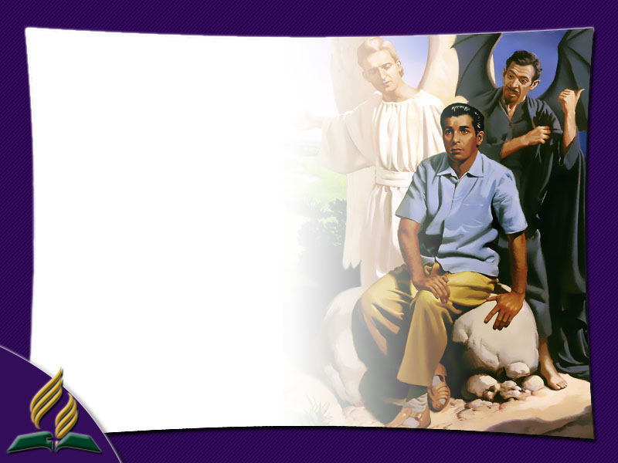
O dragão usa a sedução para alcançar seus propósitos.

Slide 11
“Irou-se o dragão contra a mulher e foi pelejar com os restantes da sua descendência, os que guardam os mandamentos de Deus e têm o testemunho de Jesus.”
Apocalipse 12:17

Slide 12
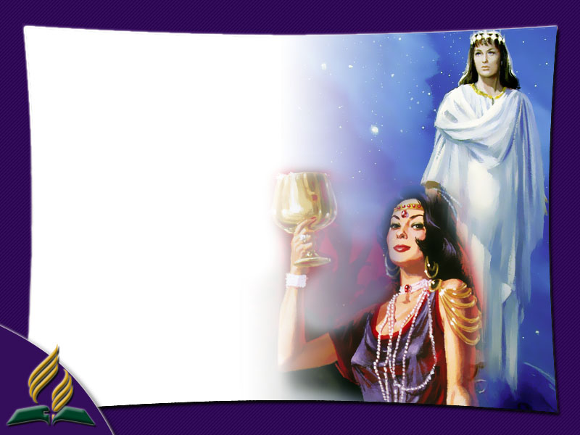
Uma mulher pura, vestida de branco, é a igreja de Deus; uma mulher vestida de vermelho, é a igreja do inimigo de Deus (Apocalipse 17).

Slide 13
“Viu-se grande sinal no céu, a saber, uma mulher vestida do sol com a lua debaixo dos pés e uma coroa de doze estrelas na cabeça.”
Apocalipse 12:1

Slide 14
“Eu, João, irmão vosso e companheiro na tribulação, no reino e na perseverança, em Jesus, achei-me na ilha chamada Patmos, por causa da palavra de Deus e do testemunho de Jesus.”
Apocalipse 1:9

Slide 15
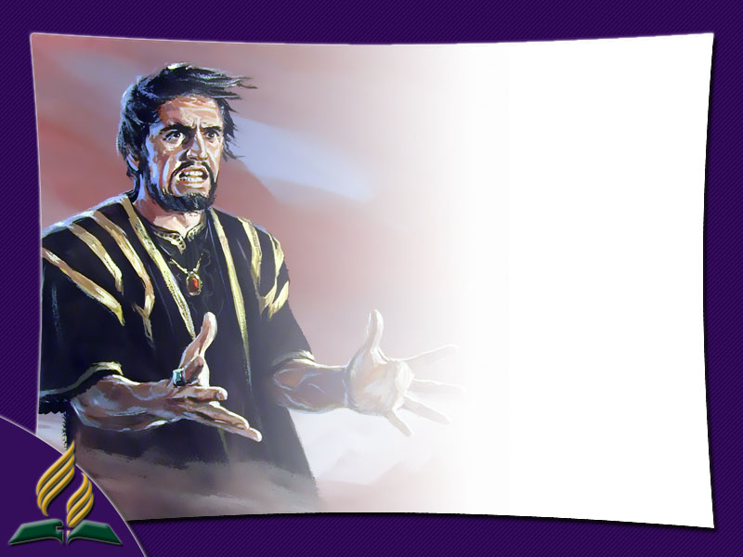
O dragão termina perseguindo os que insistem em obedecer aos ensinamentos da Bíblia.

Slide 16
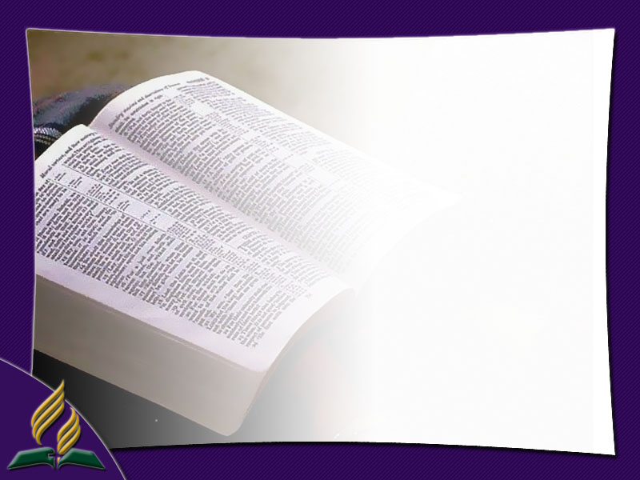
Sua insistência em obedecer a Deus de acordo com Sua Palavra.

Slide 17
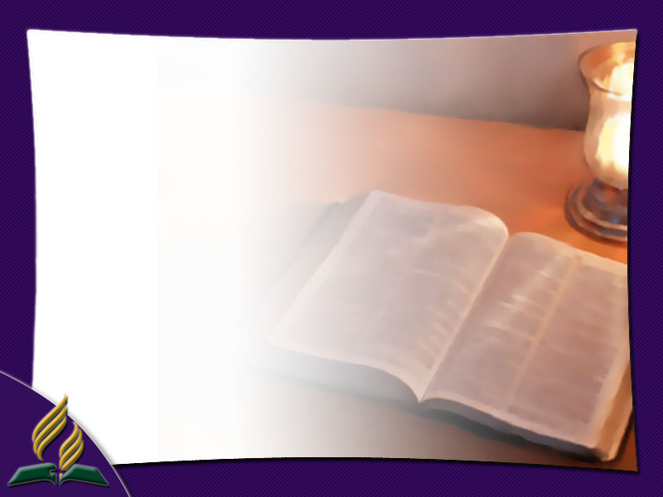
Lealdade e obediência a Deus e à Sua Palavra.

Slide 18
A obediência aos princípios eternos da palavra de Deus não é negociável.

Slide 19
“Foi-lhe dado, também, que pelejasse contra os santos e os vencesse. Deu-se-lhe ainda autoridade sobre cada tribo, povo, língua e nação.”
Apocalipse 13:7

Slide 20
“E adorá-la-ão todos os que habitam sobre a Terra, aqueles cujos nomes não foram escritos no Livro da Vida do Cordeiro.”
Apocalipse 13:8

Slide 21
“Aqui está a perseverança dos santos, os que guardam os mandamentos de Deus e a fé em Jesus.”
Apocalipse 14:12

Slide 22
Os mandamentos

Slide 23
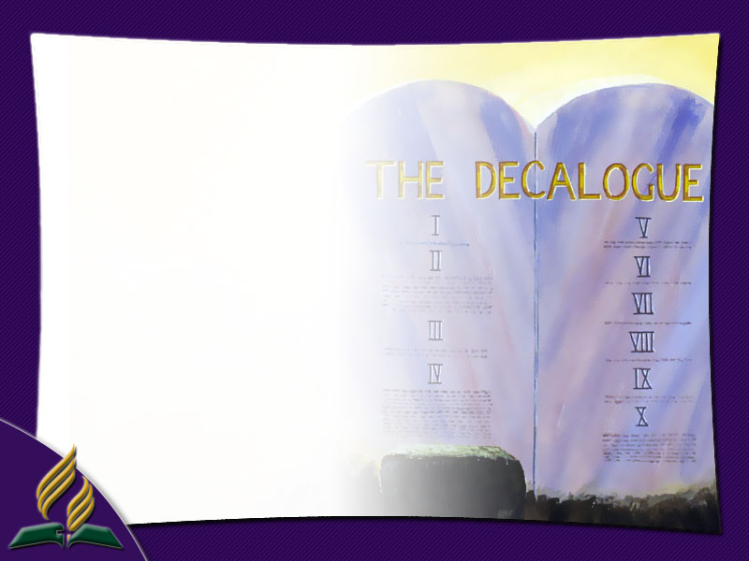
O que está em jogo são os mandamentos de Deus.

Slide 24
“Vi ainda outra besta emergir da terra. [...] A todos, os pequenos e os grandes, os ricos e os pobres, os livres e os escravos, faz que lhes seja dada certa marca sobre a mão direita ou sobre a fronte, para que ninguém possa comprar ou vender, senão aquele que tem a marca, o nome da besta ou o número do seu nome.”
Apocalipse 13:11, 16, 17

Slide 25

Há pessoas que serão terrivelmente perseguidas.

Slide 26
“Depois disto, vi quatro anjos em pé nos quatro cantos da Terra, conservando seguros os quatro ventos da Terra, para que nenhum vento soprasse sobre a Terra, nem sobre o mar, nem sobre árvore alguma.”
Apocalipse 7:1

Slide 27
“Vi outro anjo que subia do nascente do sol, tendo o selo do Deus vivo, e clamou em grande voz aos quatro anjos, aqueles aos quais fora dado fazer dano à Terra e ao mar, dizendo: Não danifiqueis nem a Terra, nem o mar, nem as árvores, até selarmos na fronte os servos do nosso Deus.”
Apocalipse 7:2, 3

Slide 28

Estamos em um dos momentos mais importantes da história do mundo, e muitas pessoas o ignoram.

Slide 29
“Se alguém adora a besta e a sua imagem e recebe a sua marca na fronte ou sobre a mão, também esse beberá do vinho da cólera de Deus.”
Apocalipse 14:9, 10

Slide 30
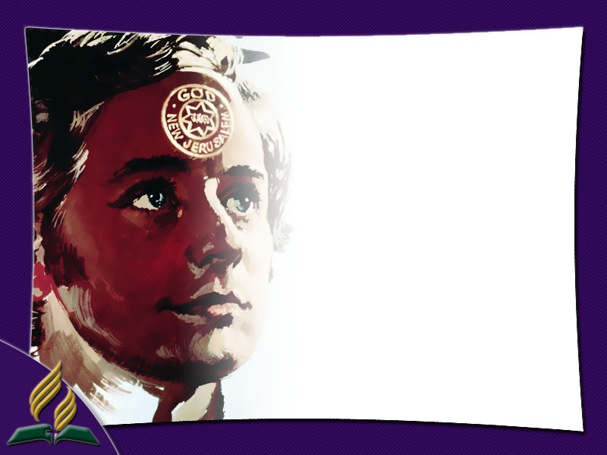
Por trás do selo de Deus está Sua autoridade, Sua Lei e os princípios eternos do governo divino.

Slide 31
“Santificai os Meus sábados, pois servirão de sinal entre Mim e vós, para que saibais que Eu sou o Senhor, vosso Deus.”
Ezequiel 20:20

Slide 32
“Porque, em certo lugar, assim disse, no tocante ao sétimo dia: E descansou Deus, no sétimo dia, de todas as obras que fizera. [...] Portanto, resta um repouso para o povo de Deus.”
Hebreus 4:4, 9

Slide 33
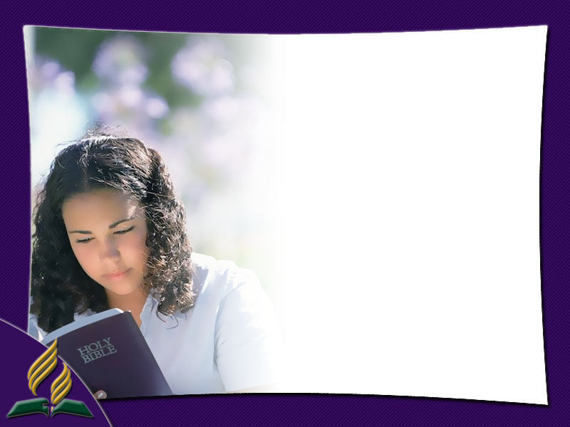
Mas há um grupo de pessoas que tem duas características: ama a Jesus e guarda Seus mandamentos.

Slide 34

O dragão desatará toda sua ira contra as pessoas que fazem parte desse grupo e, através do poder religioso e do poder político, iniciará a maior perseguição religiosa de todos os tempos.

Slide 35
“Haverá tempo de angústia, qual nunca houve, desde que houve nação até àquele tempo.”
Daniel 12:1

Slide 36
Se o sábado é o selo de Deus, qual é a marca da besta?

Slide 37
“Seduz os que habitam sobre a terra por causa dos sinais que lhe foi dado executar diante da besta, dizendo aos que habitam sobre a terra que façam uma imagem à besta.”
Apocalipse 13:14

Slide 38
Na Bíblia não há um só texto que diga que o sábado deixou de ser o verdadeiro dia de repouso.

Slide 39
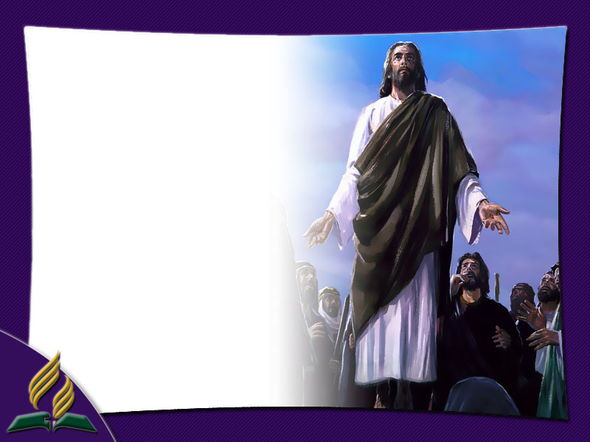
A observância do domingo pela igreja cristã só começou depois que Jesus subiu aos Céus.

Slide 40
O Selo de Deus

Slide 41
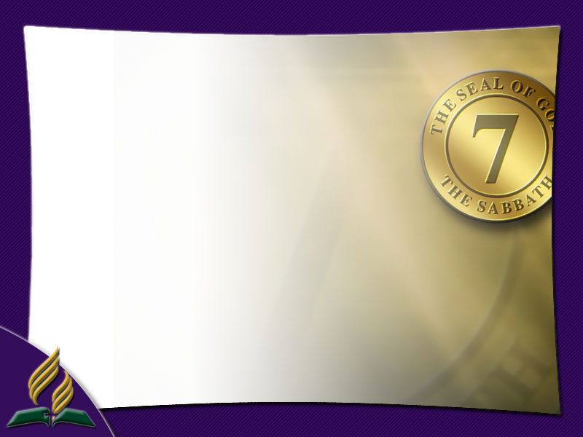
O sétimo dia pertence a Cristo. É o sinal de Seu poder e de Sua autoridade.

Slide 42
“De sorte que o Filho do homem é Senhor também do sábado.”
Marcos 2:28

Slide 43
“Santificai os Meus sábados, pois servirão de sinal entre Mim e vós, para que saibais que Eu sou o Senhor, vosso Deus.”
Ezequiel 20:20

Slide 44
Guardar o sétimo dia significa lealdade a Cristo, mas guardar o primeiro dia significa deslealdade.

Slide 45
“Quem é sábio, que entenda estas coisas; quem é prudente, que as saiba, porque os caminhos do Senhor são retos, e os justos andarão neles, mas os transgressores neles cairão.”
Oséias 14:9

Slide 46

A Bíblia afirma que essa perseguição será praticamente o último sinal e ocorrerá bem próximo do dia glorioso de Sua volta.

Slide 47
CONCLUSÃO

Slide 48
“Faz forte ao cansado e multiplica as forças ao que não tem nenhum vigor. Os jovens se cansam e se fatigam, e os moços de exaustos caem, mas os que esperam no Senhor renovam as suas forças, sobem com asas como águias, correm e não se cansam, caminham e não se fatigam.”
Isaías 40:29-31

Slide 49
“Porque nesse tempo haverá grande tribulação, como desde o princípio do mundo até agora não tem havido e nem haverá jamais. Não tivessem aqueles dias sido abreviados, ninguém seria salvo; mas, por causa dos escolhidos, tais dias serão abreviados.”
Mateus 24:21, 22

Slide 50
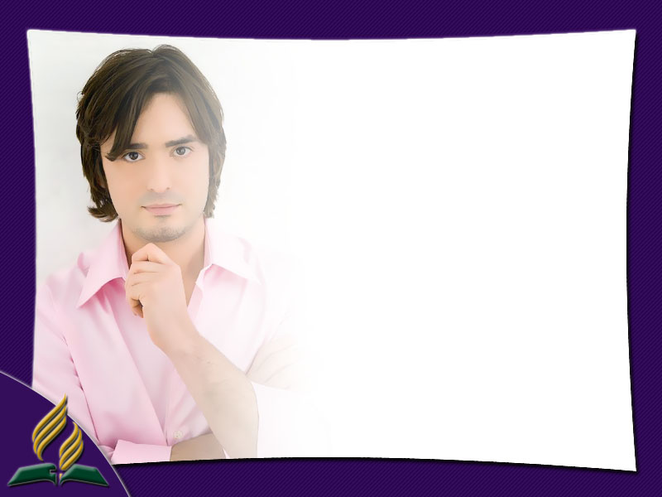
Quando chegar a perseguição, onde você estará?

